Slide 1
Prezentace je určena pro výuku hudební výchovy ve 3. ročníku. Žáci si jejím prostřednictvím osvojí píseň Draka bolí zub autora Ivana Mládka. V prezentaci jsou použité animace.

Slide 2
Název školy: | ZŠ a MŠ Unkovice, příspěvková organizace Unkovice 28, p. Žabčice
Autor: | Bc. Jana Weisová
Název: | Draka bolí zub
Vytvořeno: Odpilotováno: | 03/2012 12.3.2012
Téma: | Dětské písně
Vzdělávací oblast: | Umění a kultura
Číslo projektu: | CZ.1.07/1.4.00/21.2463

Slide 3
Draka bolí zub
Hudba i text: Ivan Mládek

Slide 4
DUPY, DUPY, DUP,

Slide 5

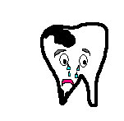
DRAKA BOLÍ ZUB

Slide 6
DUPY, DUPY, DUP,

Slide 7
DRAKA BOLÍ ZUB

Slide 8
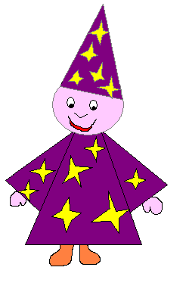
KOUZELNÍK MU NAVRHNUL,

Slide 9

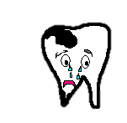
ŽE BY MU HO VYTRHNUL.

Slide 10

OHNIVÝ DRAK SOUHLASÍ,

Slide 11
OHEŇ V HUBĚ UHASÍ.

Slide 12
KOUZELNÍK VZAL KLEŠTĚ,

Slide 13
NEVIKLÁ SE JEŠTĚ,

Slide 14
TÁHNE, TÁHNE, TÁHNE,

Slide 15
ALE NEVYTÁHNE.

Slide 16
DUPY, DUPY, DUP,

Slide 17
DRAKA BOLÍ ZUB

Slide 18
DUPY, DUPY, DUP,

Slide 19
DRAKA BOLÍ ZUB

Slide 20
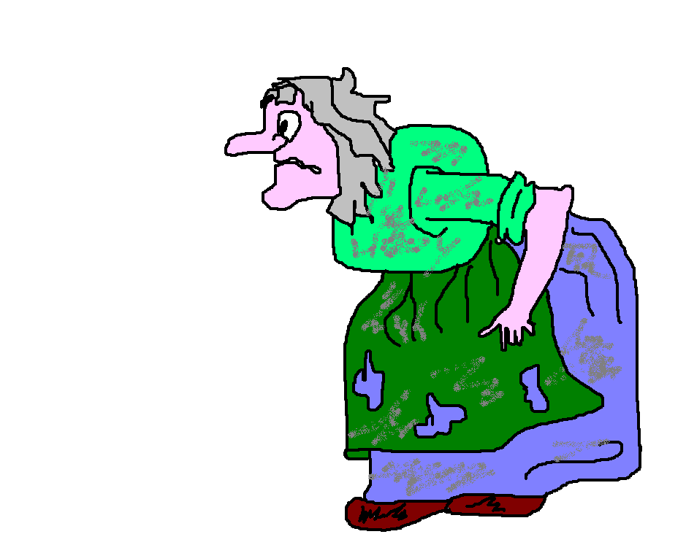
ZAVOLAL NA JEŽIBABU

Slide 21

JESTLI TAM JÍT NEMŮŽE

Slide 22
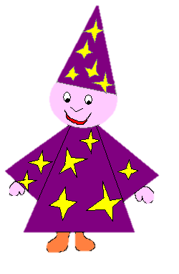


SÁM ŽE TEN ZUB NEVYTÁHNE,

Slide 23
PROSÍ, AŤ MU POMŮŽE.

Slide 24
JEŽIBABA NEMÁ ZBYTÍ

Slide 25
ZA KOUZELNÍKA SE CHYTÍ.

Slide 26
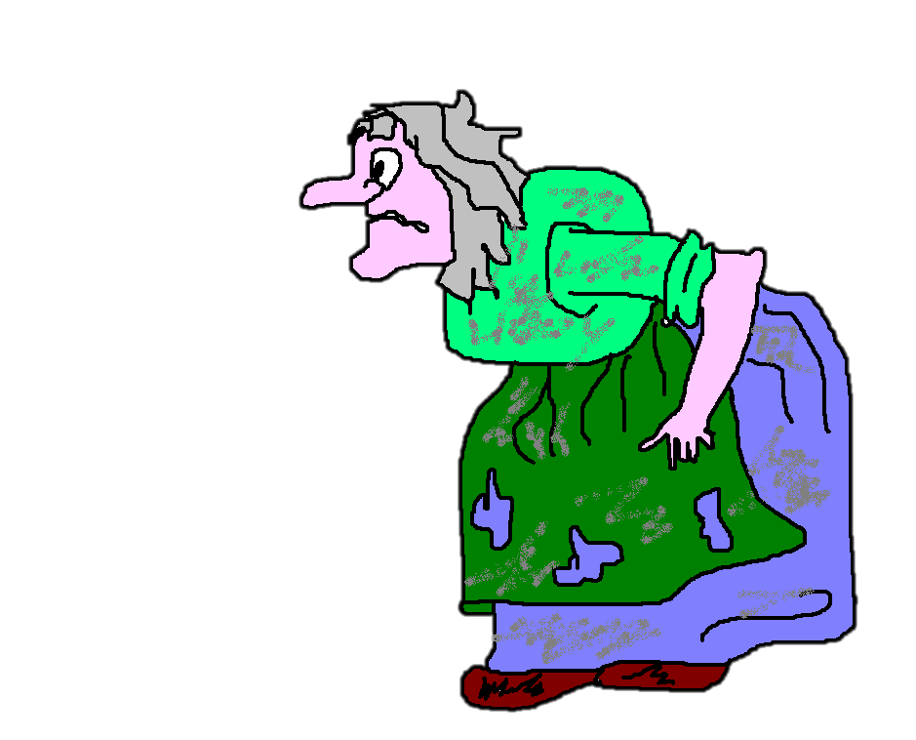
TÁHNOU, TÁHNOU, TÁHNOU,

Slide 27
ALE NEVYTÁHNOU.

Slide 28
DUPY, DUPY, DUP,

Slide 29
DRAKA BOLÍ ZUB

Slide 30
DUPY, DUPY, DUP,

Slide 31
DRAKA BOLÍ ZUB

Slide 32
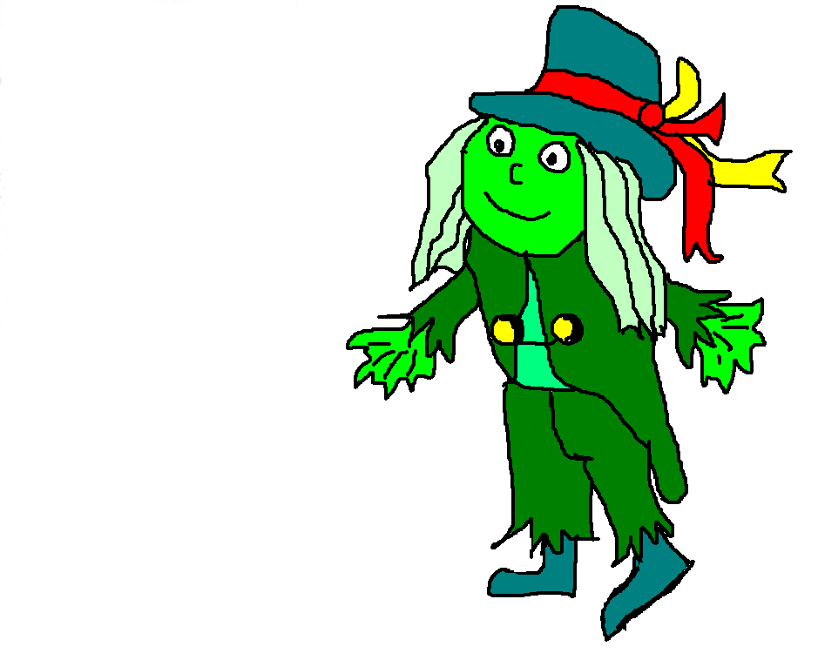
ZAVOLALI NA VODNÍKA

Slide 33
JESTLI TAM JÍT NEMŮŽE

Slide 34

SAMI ŽE ZUB NEVYTÁHNOU,

Slide 35
PROSÍ, AŤ JIM POMŮŽE.

Slide 36
ANI VODNÍK NEMÁ ZBYTÍ

Slide 37
ZA JEŽIBABU SE CHYTÍ.

Slide 38
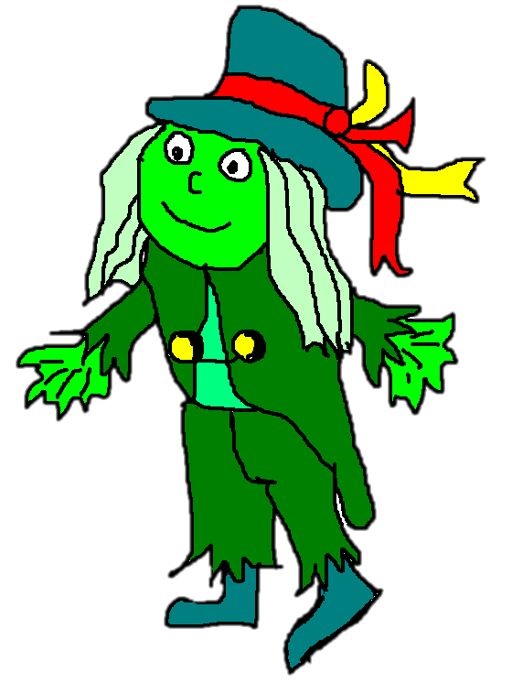
TÁHNOU, TÁHNOU, TÁHNOU,

Slide 39
ALE NEVYTÁHNOU.

Slide 40
DUPY, DUPY, DUP,

Slide 41
DRAKA BOLÍ ZUB

Slide 42
DUPY, DUPY, DUP,

Slide 43
DRAKA BOLÍ ZUB

Slide 44
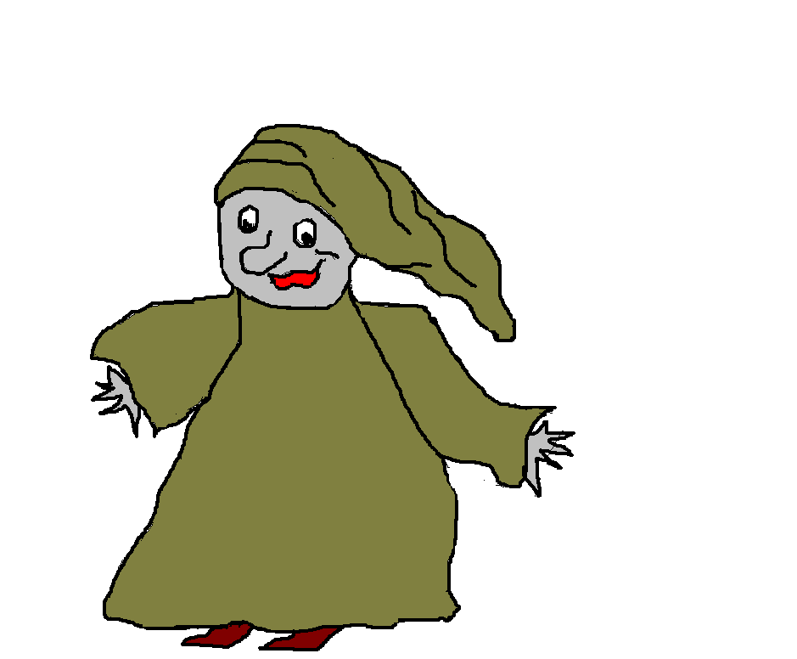
ZAVOLALI KLEKÁNICI,

Slide 45
JESTLI TAM JÍT NEMŮŽE,

Slide 46

SAMI ŽE ZUB NEVYTÁHNOU,

Slide 47
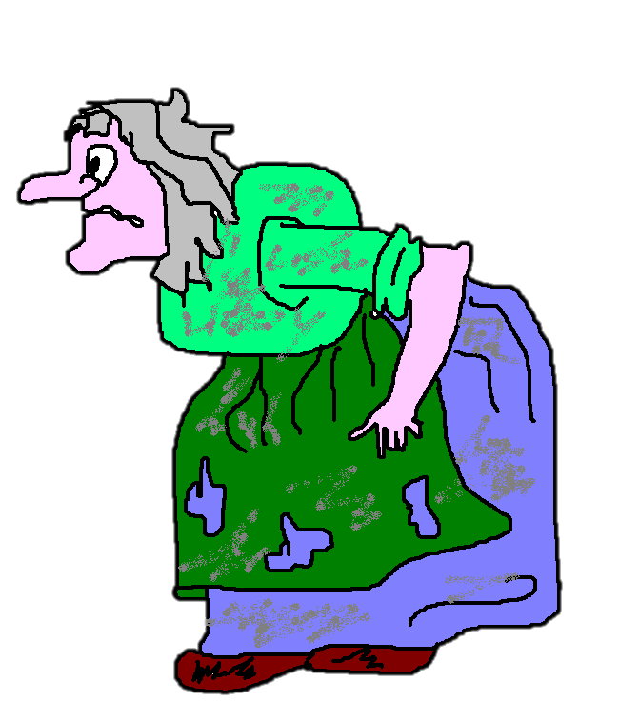
PROSÍ, AŤ JIM POMŮŽE.

Slide 48
KLEKÁNICE NEMÁ ZBYTÍ

Slide 49
ZA VODNÍKA HNED SE CHYTÍ.

Slide 50
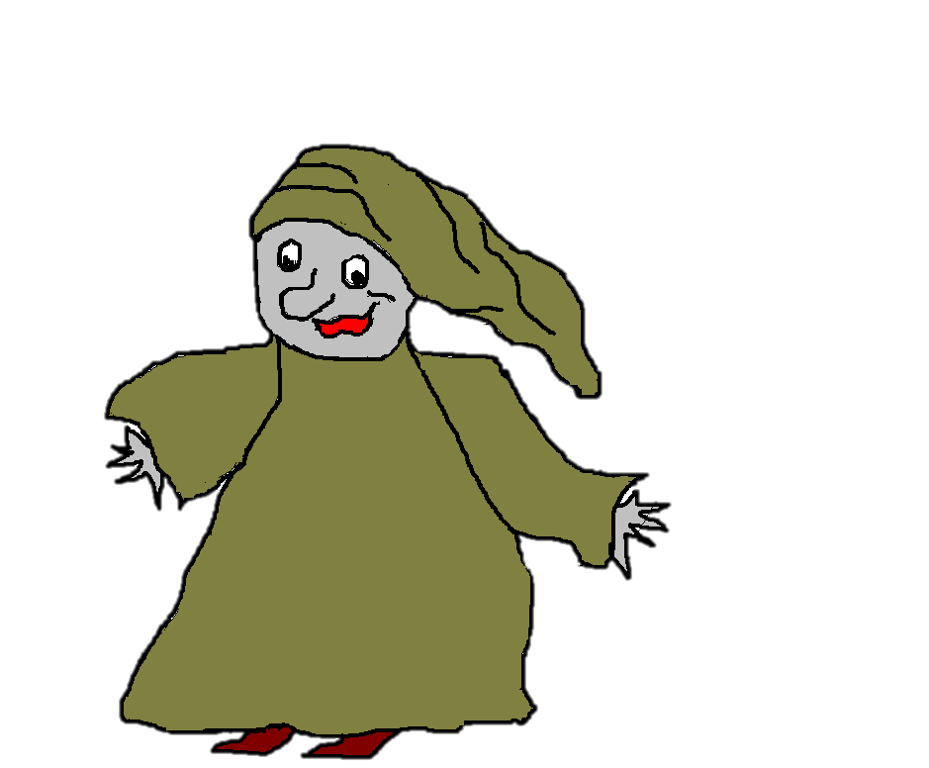
TÁHNOU, TÁHNOU, TÁHNOU,

Slide 51
ALE NEVYTÁHNOU.

Slide 52
DUPY, DUPY, DUP,

Slide 53
DRAKA BOLÍ ZUB

Slide 54
DUPY, DUPY, DUP,

Slide 55
DRAKA BOLÍ ZUB

Slide 56
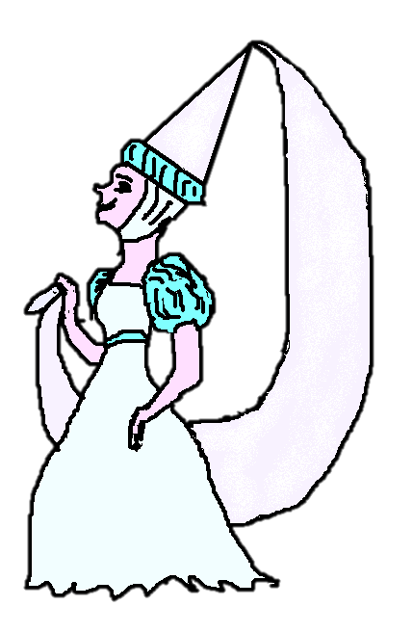
ZAVOLALI BÍLOU PANÍ

Slide 57
JESTLI TAM JÍT NEMŮŽE

Slide 58
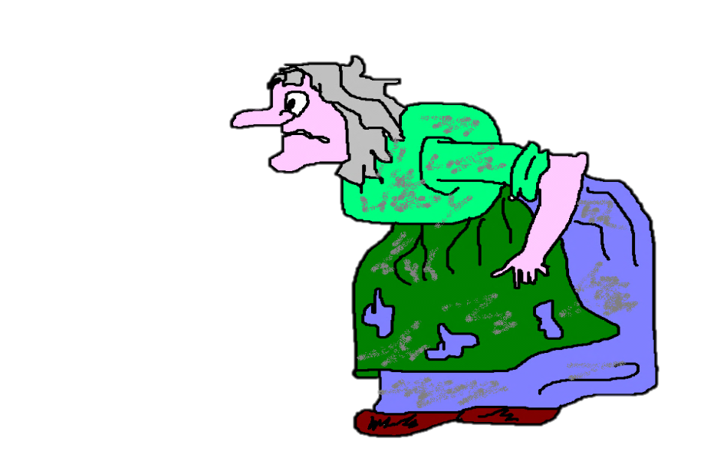
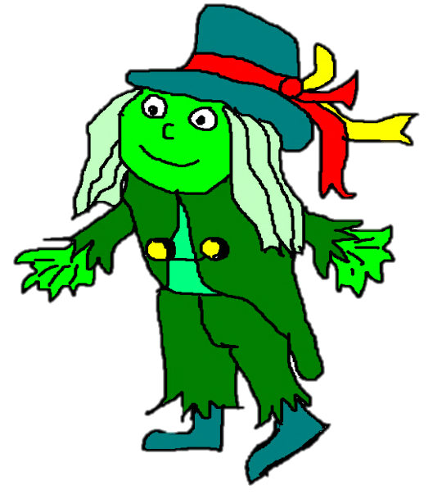
SAMI ŽE ZUB NEVYTÁHNOU,

Slide 59
PROSÍ, AŤ JIM POMŮŽE.

Slide 60
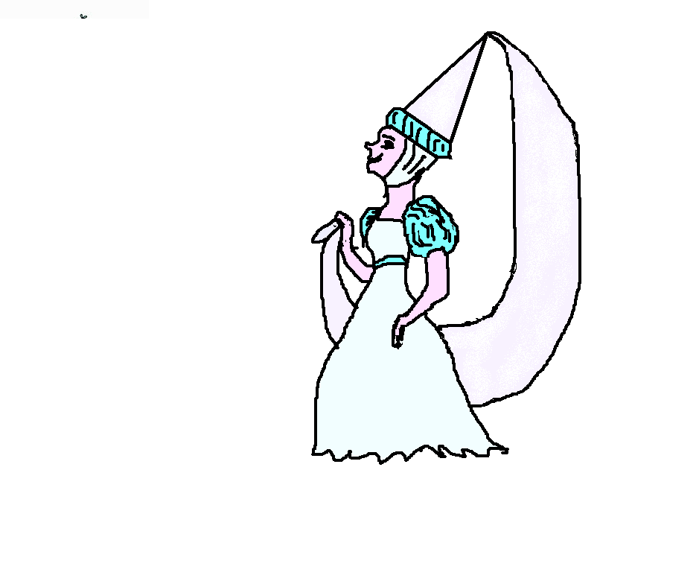
BÍLÁ PANÍ NEMÁ ZBYTÍ,

Slide 61
ZA KLEKÁNICI SE CHYTÍ.

Slide 62
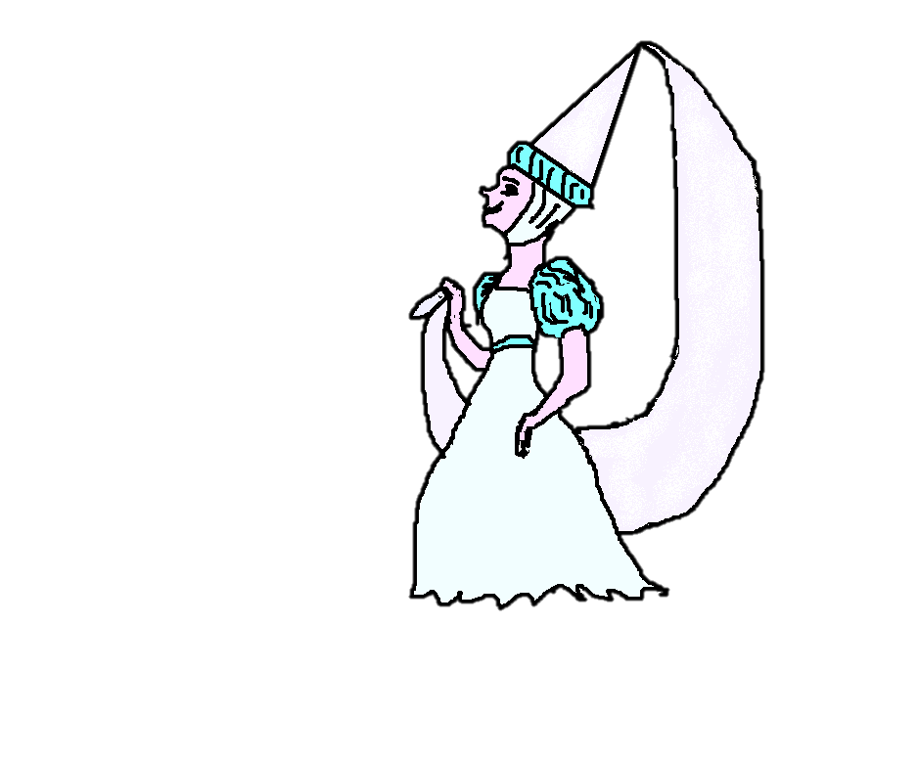
TÁHNOU, TÁHNOU, TÁHNOU,

Slide 63
ALE NEVYTÁHNOU.

Slide 64
DUPY, DUPY, DUP,

Slide 65
DRAKA BOLÍ ZUB

Slide 66
DUPY, DUPY, DUP,

Slide 67
DRAKA BOLÍ ZUB

Slide 68
DUPY, DUPY, DUP,

Slide 69
DRAKA BOLÍ ZUB

Slide 70
DUPY, DUPY, DUP,

Slide 71
DRAKA BOLÍ ZUB

Slide 72
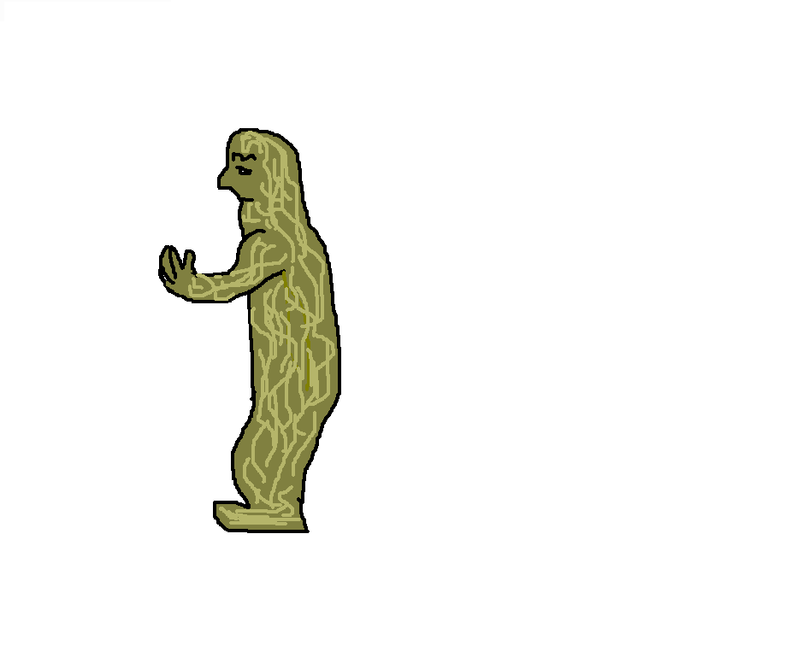
ZAVOLALI NA HEJKALA,

Slide 73
JESTLI TAM JÍT NEMŮŽE

Slide 74
SAMI ŽE ZUB NEVYTÁHNOU,

Slide 75
PROSÍ, AŤ JIM POMŮŽE.

Slide 76
ANI HEJKAL NEMÁ ZBYTÍ,

Slide 77
BÍLOU PANÍ VZADU CHYTÍ.

Slide 78
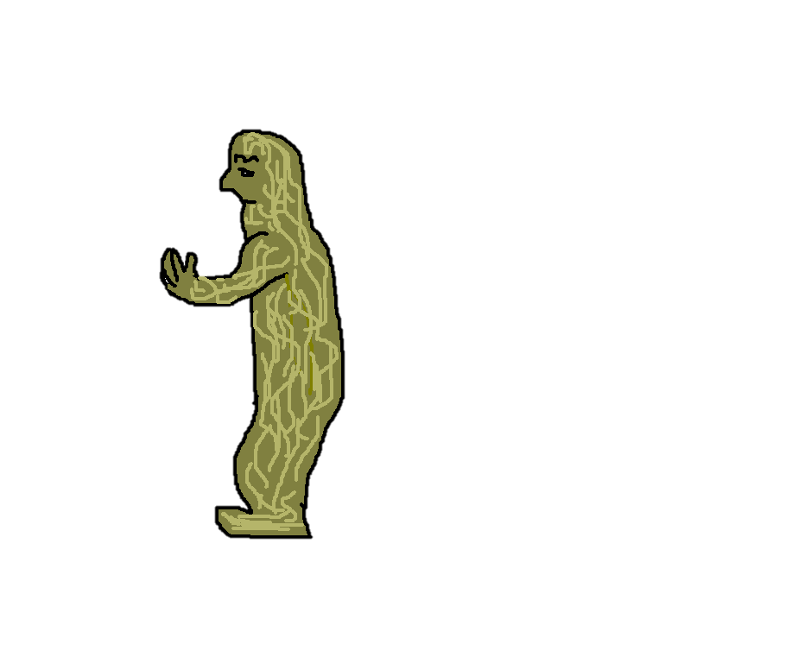
TÁHNOU, TÁHNOU, TÁHNOU,

Slide 79
ALE NEVYTÁHNOU.

Slide 80
DUPY, DUPY, DUP,

Slide 81
DRAKA BOLÍ ZUB

Slide 82
DUPY, DUPY, DUP,

Slide 83
DRAKA BOLÍ ZUB

Slide 84
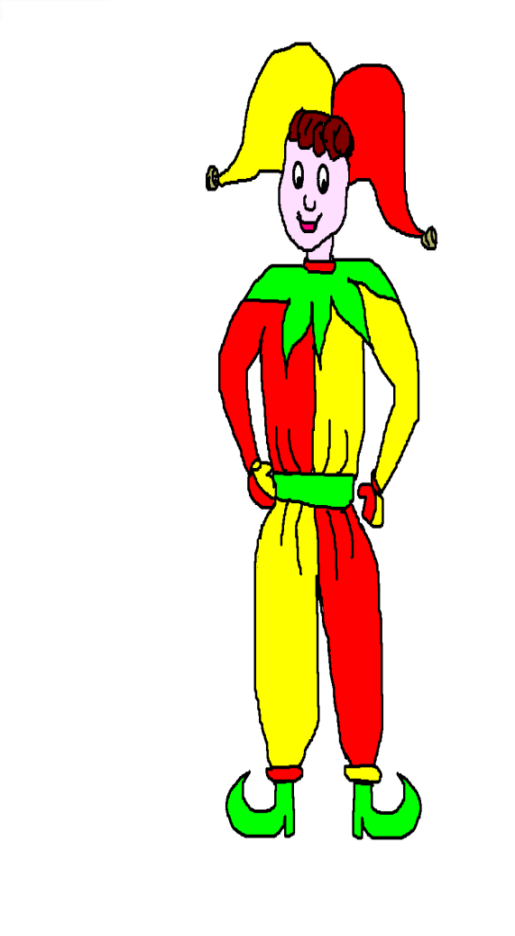
ZAVOLALI NA KAŠPÁRKA,

Slide 85
JESTLI TAM JÍT NEMŮŽE

Slide 86
SAMI ŽE ZUB NEVYTÁHNOU,

Slide 87
PROSÍ, AŤ JIM POMŮŽE.

Slide 88

KAŠPÁREK SE KOUKÁ

Slide 89


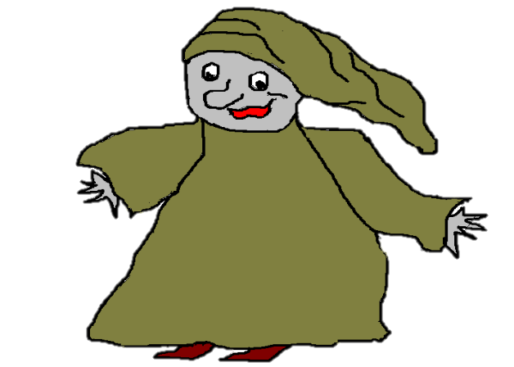
KDO TO NA NĚJ HOUKÁ

Slide 90



UVIDĚL TU CHÁSKU,

Slide 91

SÁHNUL PO OBLÁZKU.

Slide 92
DUPY, DUPY, DUP,

Slide 93
DRAKA BOLÍ ZUB

Slide 94
DUPY, DUPY, DUP,

Slide 95
DRAKA BOLÍ ZUB

Slide 96
OBLÁZEK DAL DO PRAKU,

Slide 97
VYSTŘELIL S NÍM PO DRAKU

Slide 98
DRAK PO DECHU LAPNUL,

Slide 99
ZAŘVAL, HUBU SKLAPNUL.

Slide 100
ZAKOUSNUL TA STRAŠIDLA,

Slide 101
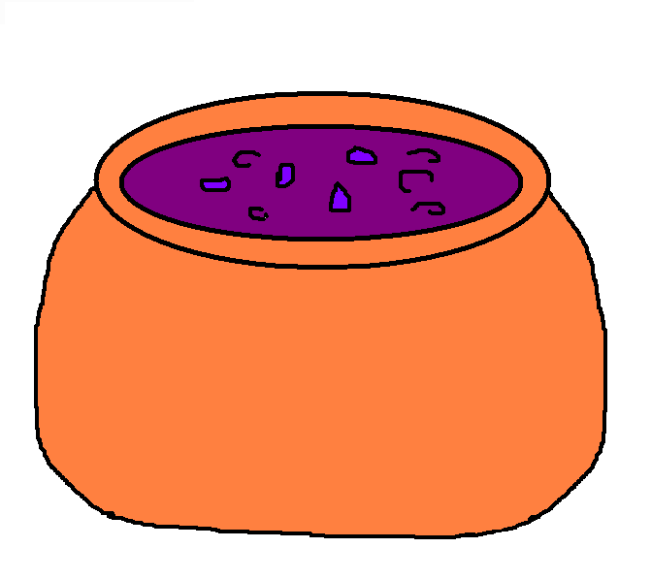
JSOU Z NICH TEĎKA POVIDLA

Slide 102
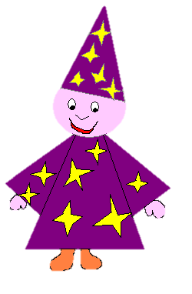
ČARODĚJE ROZPŮLIL,

Slide 103
PODVODNÍK TO STEJNĚ BYL.

Slide 104
DUPY, DUPY, DUP,

Slide 105
DRAKA BOLÍ ZUB

Slide 106
DUPY, DUPY, DUP,

Slide 107
DRAKA BOLÍ ZUB

Slide 108
JE TO PROSTĚ SLAST,

Slide 109
NEDĚSÍ UŽ VLAST,

Slide 110
STRAŠIDLA A ČARODĚJ,

Slide 111

KAŠPÁREK JE DOBRODĚJ.

Slide 112
DRAKA BOLEL ZUB ZAS DÁL,

Slide 113
LID UŽ SE HO MÁLO BÁL,

Slide 114
MLADÉ PANNY NEMOH´ ŽRÁT,

Slide 115

ŘÍDKÉ KAŠE MOH´ JEN SÁT.

Slide 116
DUPY, DUPY, DUP,

Slide 117
DRAKA BOLÍ ZUB

Slide 118
DUPY, DUPY, DUP,

Slide 119
DRAKA BOLÍ ZUB

Slide 120
Reference:
Drak:
Pohádkové omalovánky. Předškoláci.cz [online]. [cit. 2012-03-04]. Dostupné z: http://www.predskolaci.cz/?tag=drak
Stopy, oblázky, prak, srdce, ČR, skákající dívka, princezna:
obrázky jsou dostupné pod licencí Microsoft Office 2010 na Office.com
Ostatní soukromý archiv autorky

